Slide 1
必修第二册
第五章 化工生产中的重要非金属元素
单元复习

Slide 2
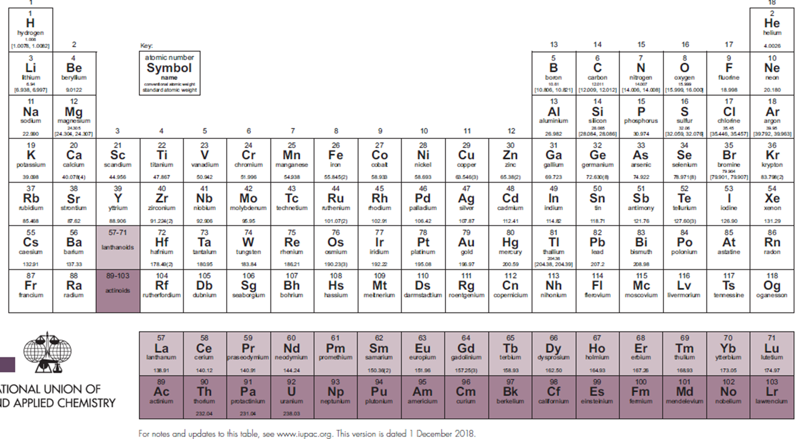
IVA VA VIA

Slide 3
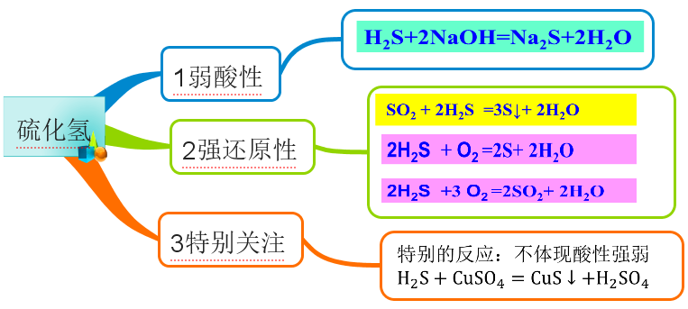








1硫及其化合物
+6
+4
+2
0
-2
$${SO}_{3}$$
$$H_{2}{SO}_{4}$$
$${BaSO}_{4}$$
$${SO}_{2}$$
$$H_{2}{SO}_{3}$$
$${Na}_{2}{SO}_{3}$$
$$S$$
$$H_{2}S$$
氢化物 单质 氧化物 酸 盐

Slide 4
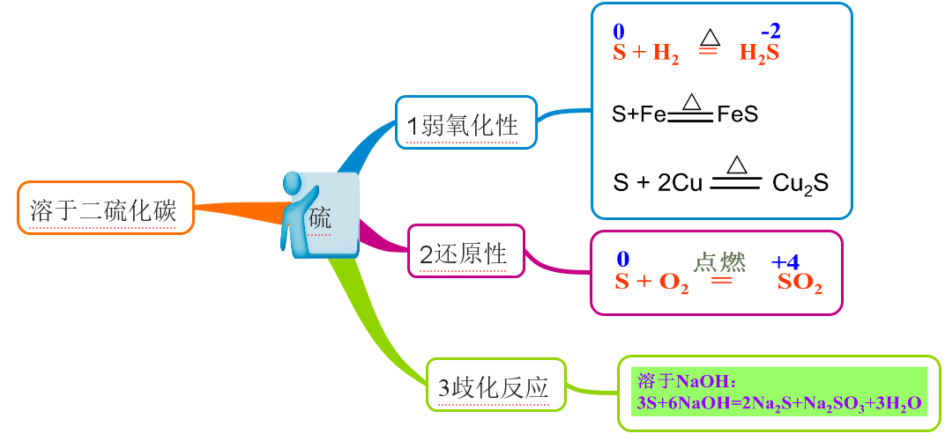
1硫及其化合物
+6
+4
+2
0
-2
$${SO}_{3}$$
$$H_{2}{SO}_{4}$$
$${BaSO}_{4}$$
$${SO}_{2}$$
$$H_{2}{SO}_{3}$$
$${Na}_{2}{SO}_{3}$$
$$S$$
$$H_{2}S$$
氢化物 单质 氧化物 酸 盐

Slide 5
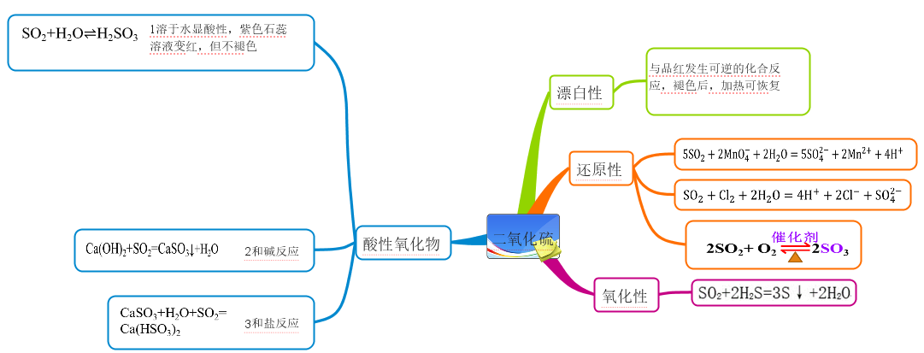
1硫及其化合物
+6
+4
+2
0
-2
$${SO}_{3}$$
$$H_{2}{SO}_{4}$$
$${BaSO}_{4}$$
$${SO}_{2}$$
$$H_{2}{SO}_{3}$$
$${Na}_{2}{SO}_{3}$$
$$S$$
$$H_{2}S$$
氢化物 单质 氧化物 酸 盐

Slide 6
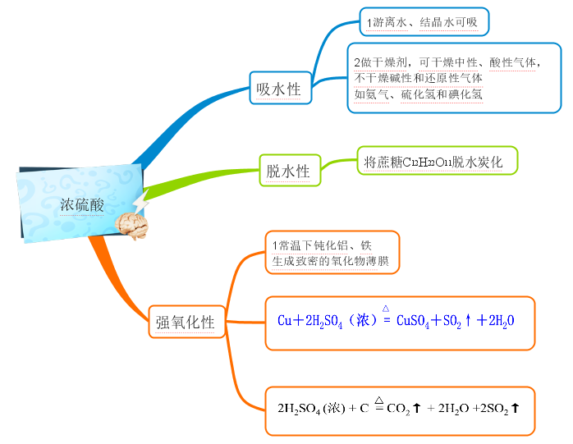
1硫及其化合物
+6
+4
+2
0
-2
$${SO}_{3}$$
$$H_{2}{SO}_{4}$$
$${BaSO}_{4}$$
$${SO}_{2}$$
$$H_{2}{SO}_{3}$$
$${Na}_{2}{SO}_{3}$$
$$S$$
$$H_{2}S$$
氢化物 单质 氧化物 酸 盐

Slide 7
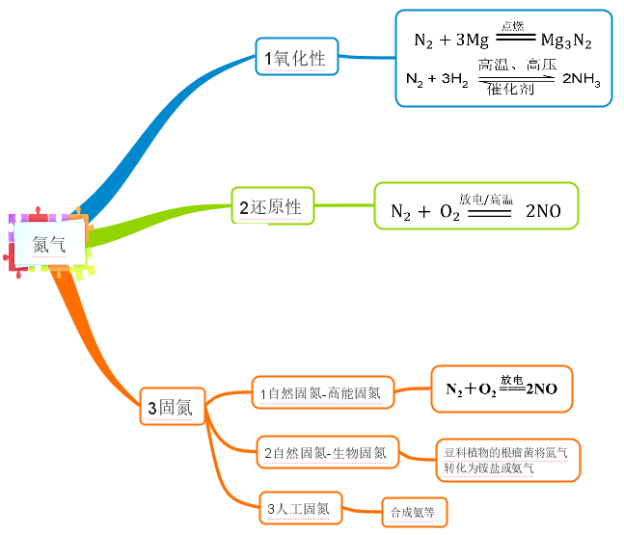













2氮及其化合物
+5
+4
+3
+2
+1
0
-3
$$N_{2}O_{5}$$
$${HNO}_{3}$$
$${NaNO}_{3}$$
$${NO}_{2}、N_{2}O_{4}$$
$$N_{2}O_{3}$$
$${HNO}_{2}$$
$${NaNO}_{2}$$
$$NO$$
$$N_{2}O$$
$$N_{2}$$
$${NH}_{3}$$
$${NH}_{3}·H_{2}O$$
$${NH}_{4}Cl$$
氢化物 单质 氧化物 酸 碱 盐

Slide 8
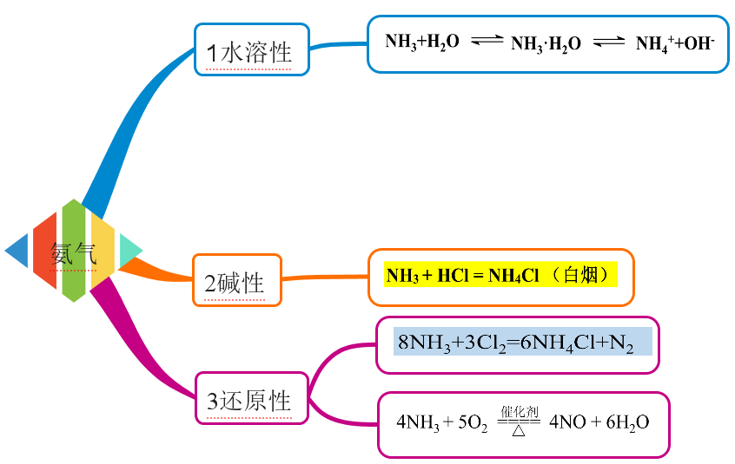
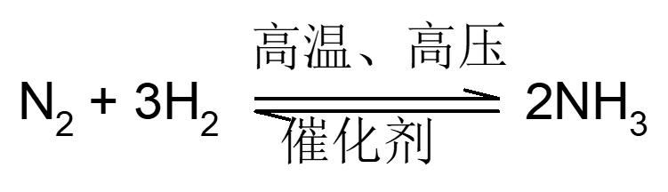
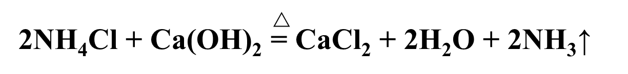
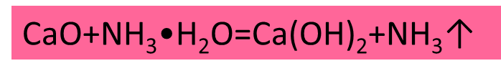
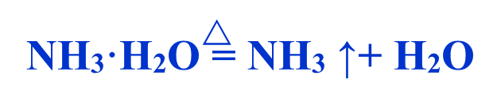

2氮及其化合物
+5
+4
+3
+2
+1
0
-3
$$N_{2}O_{5}$$
$${HNO}_{3}$$
$${NaNO}_{3}$$
$${NO}_{2}、N_{2}O_{4}$$
$$N_{2}O_{3}$$
$${HNO}_{2}$$
$${NaNO}_{2}$$
$$NO$$
$$N_{2}O$$
$$N_{2}$$
$${NH}_{3}$$
$${NH}_{3}·H_{2}O$$
$${NH}_{4}Cl$$
氢化物 单质 氧化物 酸 碱 盐

Slide 9
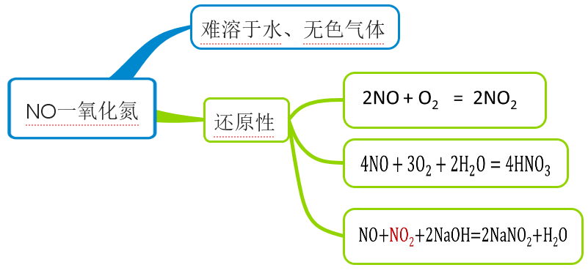
2氮及其化合物
+5
+4
+3
+2
+1
0
-3
$$N_{2}O_{5}$$
$${HNO}_{3}$$
$${NaNO}_{3}$$
$${NO}_{2}、N_{2}O_{4}$$
$$N_{2}O_{3}$$
$${HNO}_{2}$$
$${NaNO}_{2}$$
$$NO$$
$$N_{2}O$$
$$N_{2}$$
$${NH}_{3}$$
$${NH}_{3}·H_{2}O$$
$${NH}_{4}Cl$$
氢化物 单质 氧化物 酸 碱 盐

Slide 10
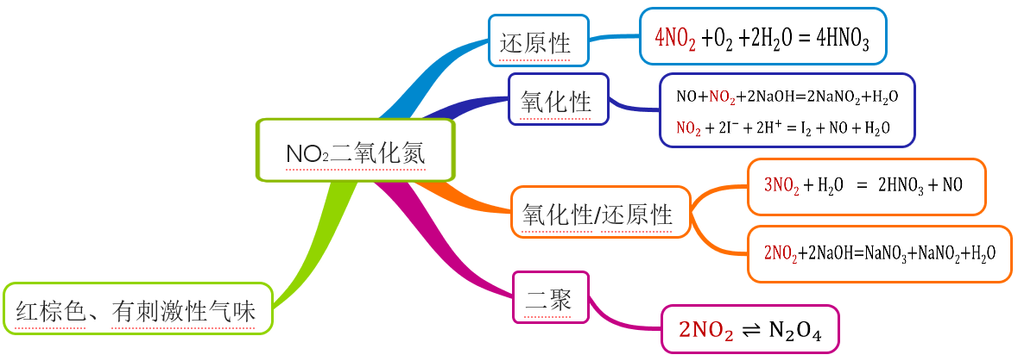
2氮及其化合物
+5
+4
+3
+2
+1
0
-3
$$N_{2}O_{5}$$
$${HNO}_{3}$$
$${NaNO}_{3}$$
$${NO}_{2}、N_{2}O_{4}$$
$$N_{2}O_{3}$$
$${HNO}_{2}$$
$${NaNO}_{2}$$
$$NO$$
$$N_{2}O$$
$$N_{2}$$
$${NH}_{3}$$
$${NH}_{3}·H_{2}O$$
$${NH}_{4}Cl$$
氢化物 单质 氧化物 酸 碱 盐

Slide 11
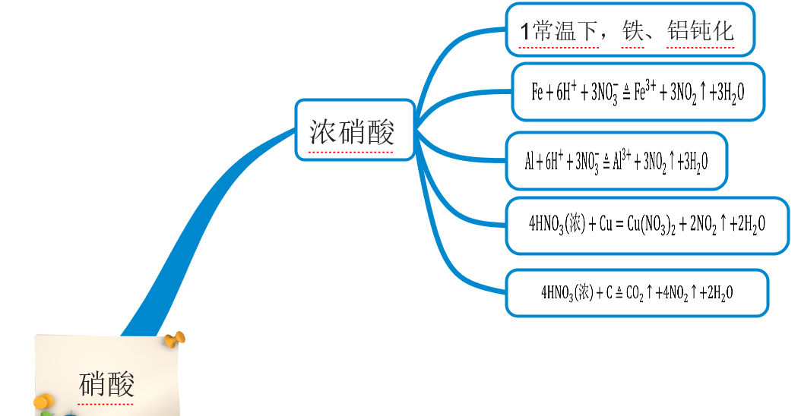
2氮及其化合物
+5
+4
+3
+2
+1
0
-3
$$N_{2}O_{5}$$
$${HNO}_{3}$$
$${NaNO}_{3}$$
$${NO}_{2}、N_{2}O_{4}$$
$$N_{2}O_{3}$$
$${HNO}_{2}$$
$${NaNO}_{2}$$
$$NO$$
$$N_{2}O$$
$$N_{2}$$
$${NH}_{3}$$
$${NH}_{3}·H_{2}O$$
$${NH}_{4}Cl$$
氢化物 单质 氧化物 酸 碱 盐

Slide 12
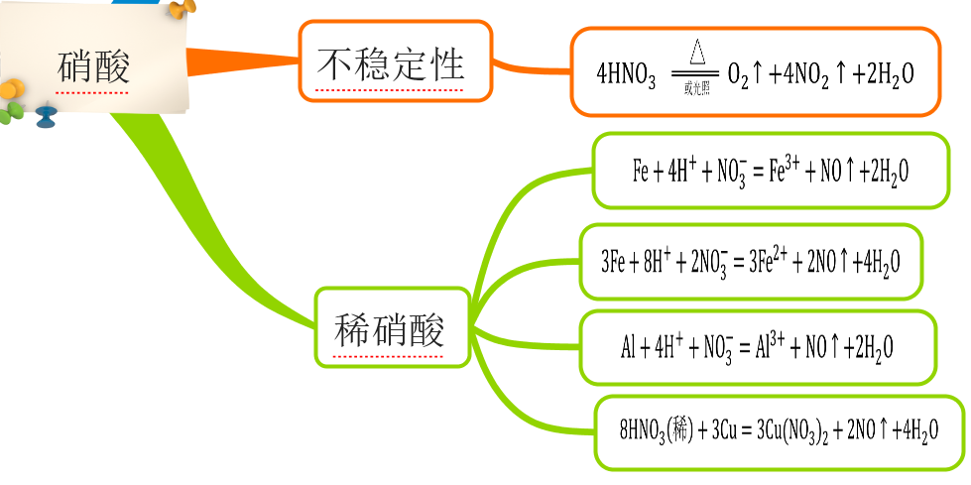
2氮及其化合物
+5
+4
+3
+2
+1
0
-3
$$N_{2}O_{5}$$
$${HNO}_{3}$$
$${NaNO}_{3}$$
$${NO}_{2}、N_{2}O_{4}$$
$$N_{2}O_{3}$$
$${HNO}_{2}$$
$${NaNO}_{2}$$
$$NO$$
$$N_{2}O$$
$$N_{2}$$
$${NH}_{3}$$
$${NH}_{3}·H_{2}O$$
$${NH}_{4}Cl$$
氢化物 单质 氧化物 酸 碱 盐

Slide 13
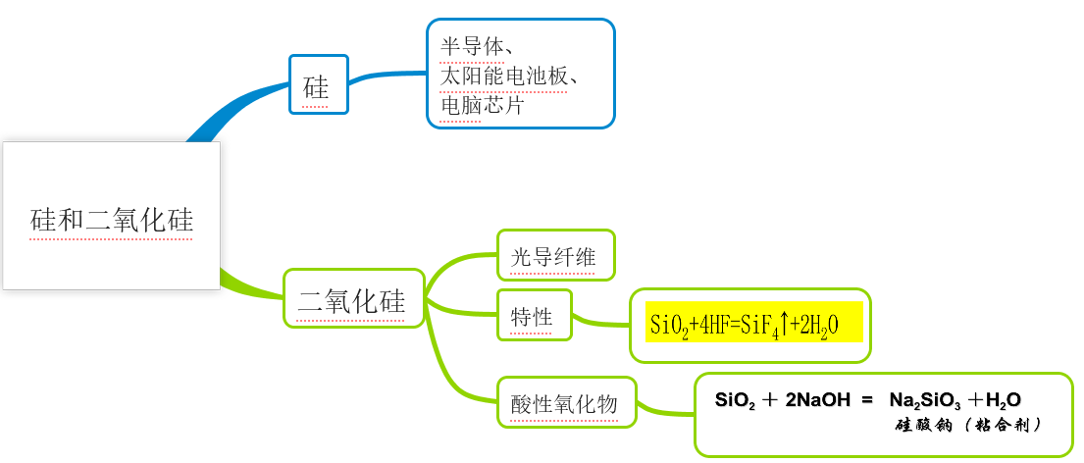
3硅和二氧化硅

Slide 14



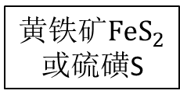
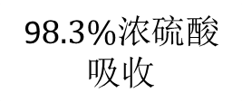


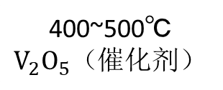

2无机工艺流程
400~500℃
$V_{2}O_{5}（$催化剂）
9$8.3\%浓硫酸$吸收
燃烧
黄铁矿${FeS}_{2}$
或硫磺S
$${SO}_{2}$$
$${SO}_{3}$$
$$H_{2}{SO}_{4}$$
过程I
过程II
过程III
空气
过程 | 化学方程式 | 设备
I
II
III
加热
$${4FeS}_{2}+{11O}_{2}={2Fe}_{2}O_{3}+{8SO}_{2}↑$$
沸腾炉
400-500℃
接触室
$${2SO}_{2}+O_{2} ⇌ { 2SO}_{3}$$
$$V_{2}O_{5}$$
SO₃＋H₂O＝H₂SO₄
吸收塔

Slide 15








2无机工艺流程
$$H_{2}$$
$$O_{2}$$
$$O_{2}$$
$$H_{2}O$$
$$N_{2}$$
$${NH}_{3}$$
NO
$${NO}_{2}$$
$${HNO}_{3}$$
①
②
③
④
写出每一步反应的方程式，指出氮元素发生的是氧化还是还原过程？
步骤 | 方程式 | 氮元素的变化过程
①
②
③
④
还原
催化剂
4NH₃ + 5O₂ ==== 4NO + 6H₂O
氧化
△
2NO + O₂ = 2NO₂
氧化
3NO₂ + H₂O = 2HNO₃ + NO
氧化、还原

Slide 16
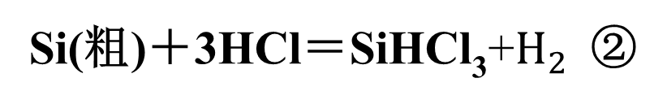
2无机工艺流程
1800-2000℃
SiO₂（石英砂）＋2C（焦炭）==========Si(粗硅)＋2CO↑ ①
电炉
300℃
Si(粗)＋3HCl＝SiHCl₃+$H_{2}$②
1100℃
SiHCl₃＋H₂＝Si(纯)＋3HCl ③

Slide 17
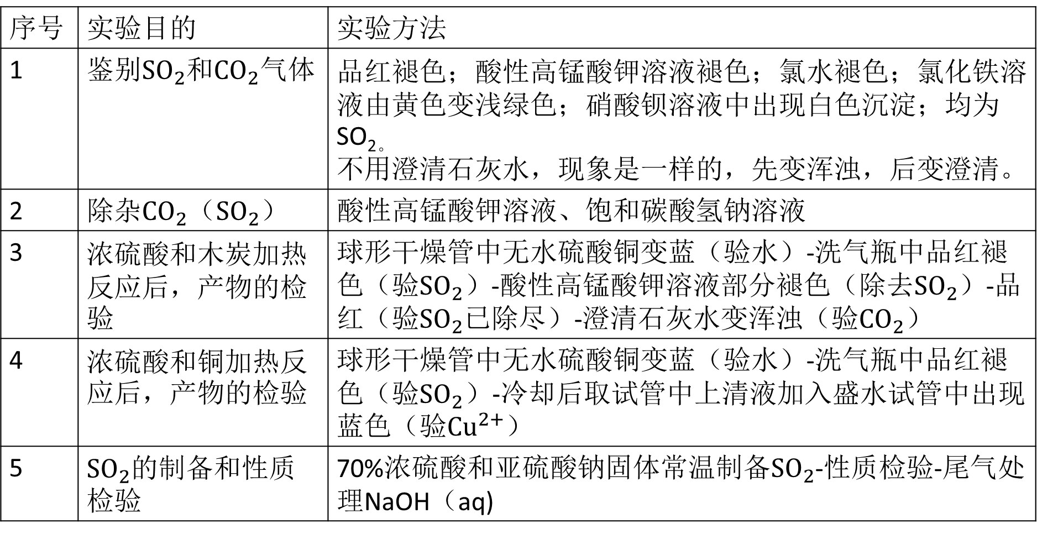
3实验题
序号 | 实验目的 | 实验方法
1 | 鉴别${SO}_{2}$和${CO}_{2}$气体 | 品红褪色；酸性高锰酸钾溶液褪色；氯水褪色；氯化铁溶液由黄色变浅绿色；硝酸钡溶液中出现白色沉淀；均为SO_{2。} 不用澄清石灰水，现象是一样的，先变浑浊，后变澄清。
2 | 除杂${CO}_{2}$（${SO}_{2}$） | 酸性高锰酸钾溶液、饱和碳酸氢钠溶液
3 | 浓硫酸和木炭加热反应后，产物的检验 | 球形干燥管中无水硫酸铜变蓝（验水）-洗气瓶中品红褪色（验${SO}_{2}）$-酸性高锰酸钾溶液部分褪色（除去${SO}_{2}$）-品红（验${SO}_{2}$已除尽）-澄清石灰水变浑浊（${验CO}_{2}$）
4 | 浓硫酸和铜加热反应后，产物的检验 | 球形干燥管中无水硫酸铜变蓝（验水）-洗气瓶中品红褪色（验${SO}_{2}）−$冷却后取试管中上清液加入盛水试管中出现蓝色（验${Cu}^{2+}$）
5 | ${SO}_{2}$的制备和性质检验 | 70%浓硫酸和亚硫酸钠固体常温制备${SO}_{2}$-性质检验-尾气处理NaOH（aq)

Slide 18
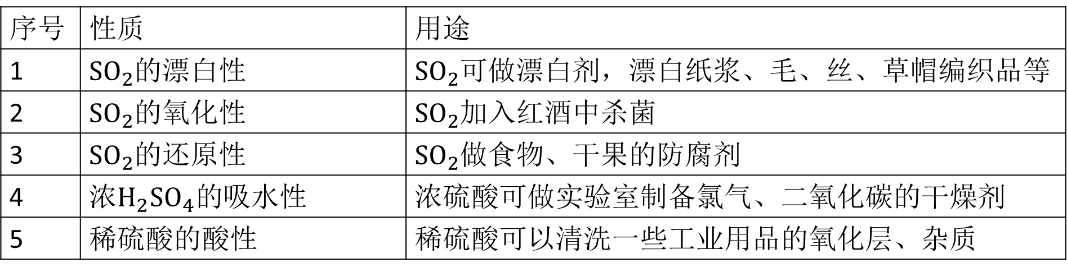
4性质决定用途
序号 | 性质 | 用途
1 | ${SO}_{2}$的漂白性 | ${SO}_{2}$可做漂白剂，漂白纸浆、毛、丝、草帽编织品等
2 | ${SO}_{2}$的氧化性 | ${SO}_{2}$加入红酒中杀菌
3 | ${SO}_{2}$的还原性 | ${SO}_{2}$做食物、干果的防腐剂
4 | $浓H_{2}{SO}_{4}的$吸水性 | 浓硫酸可做实验室制备氯气、二氧化碳的干燥剂
5 | 稀硫酸的酸性 | 稀硫酸可以清洗一些工业用品的氧化层、杂质

Slide 19
5概念辨析
概念 | 概念
钝化 | 酸性
强氧化性 | 脱水性
漂白 | 钡餐
酸雨 | 光化学烟雾
臭氧空洞 | 水华、赤潮
水玻璃 | 二聚体
可逆反应 | 喷泉实验
电荷守恒 | 固氮
传统硅酸盐材料 | 半导体
光导纤维 | 从沙滩到用户

Slide 20
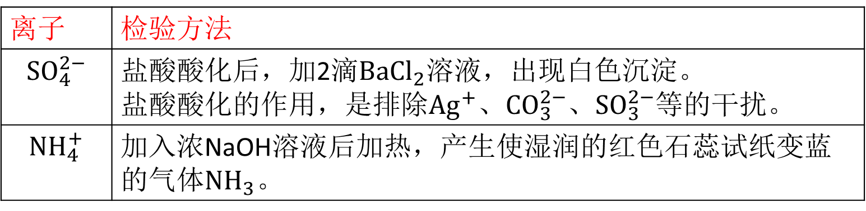
6离子检验
离子 | 检验方法
$${SO}_{4}^{2−}$$ | 盐酸酸化后，加2滴${BaCl}_{2}溶液$，出现白色沉淀。 盐酸酸化的作用，是排除${Ag}^{+}$、${CO}_{3}^{2−}$、${SO}_{3}^{2−}$等的干扰。
$${NH}_{4}^{+}$$ | 加入浓NaOH溶液后加热，产生使湿润的红色石蕊试纸变蓝的气体${NH}_{3}。$

